Slide 1
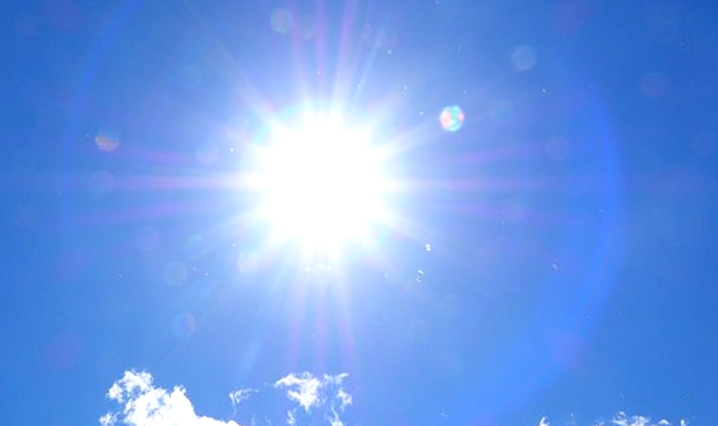
Soleil:
Le pire ennemi des réseaux sociaux?
Groupe 1: Khaled, Terence, Pauline
Météo en île-de-France de 2018 à 2020 + Activité twitter de l’entreprise LDLC

Slide 2
Scraping data
Scraping météo data: https://www.historique-meteo.net/france/ile-de-france/
Partie sequential
Partie parallèle (deux méthodes):
loi d'Amdahl: speedUP = (temps sequential) / (temps parallèle) = 11 / 1.2 = 9.16 seconds
Scraping twitter data: LDLC account

Slide 3
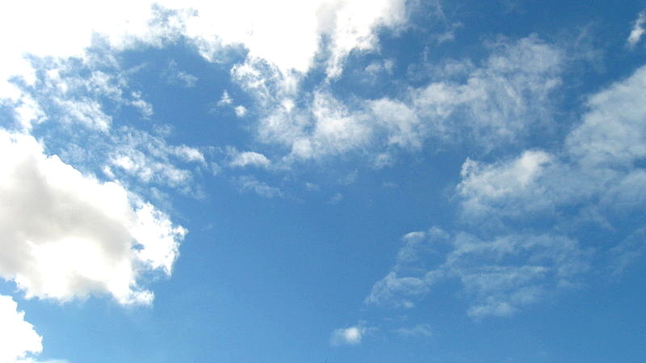
Aperçu Météo

Slide 4
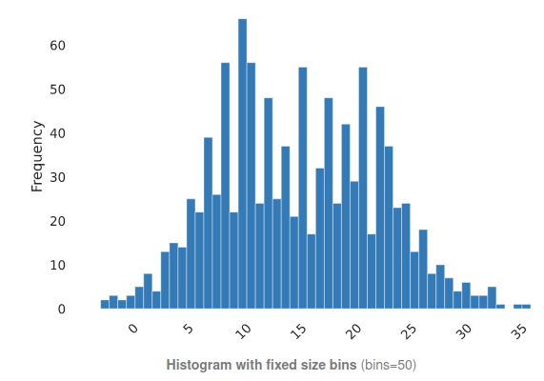
Fréquence des températures moyennes pour Paris (2018-2020)
°C

Slide 5
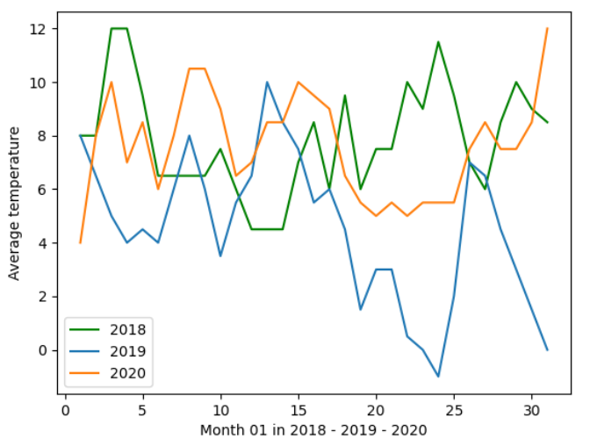
Température moyenne en Janvier
La température pour le mois de Janvier pour l'année 2018, 2019 et 2020 reste comprise entre 4°C et 13°C, mais elle change pour l'année 2019 au début de la moitié du mois jusqu'à dépasser le 0 degré.

Slide 6
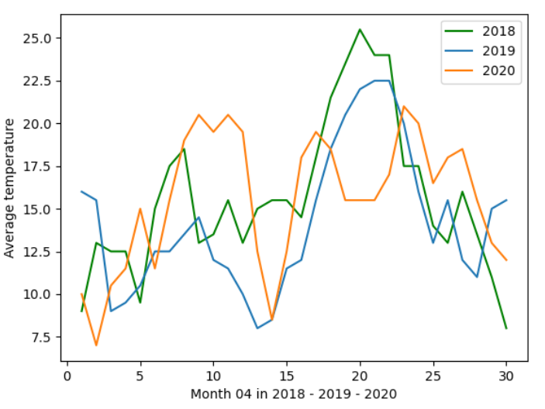
Température moyenne en Avril

Slide 7
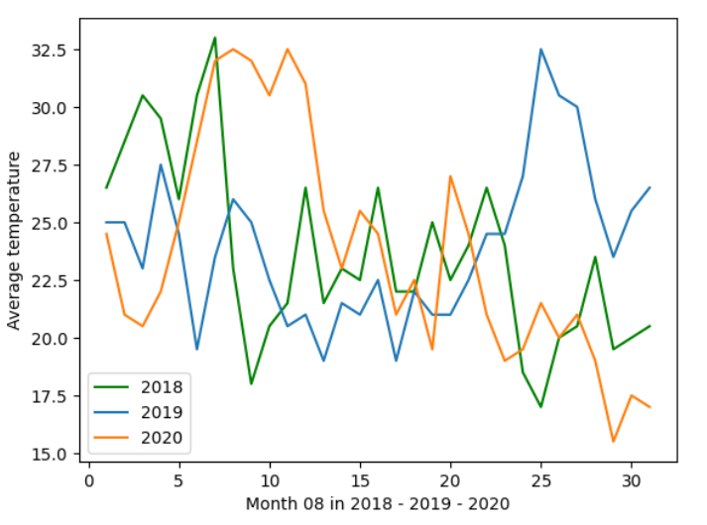
Température moyenne en Août

Slide 8


Aperçu Twitter

Slide 9
LDLC sur Twitter
France
sur twitter depuis avril 2009
560,9 k abonnés
entre le 1er janvier 2018 et le 31 novembre 2020:
- 15 905 tweets, au moins 1 par jour
- pour 256 383 réponses
- 974 642 retweets
- 1 341 712 likes

Slide 10
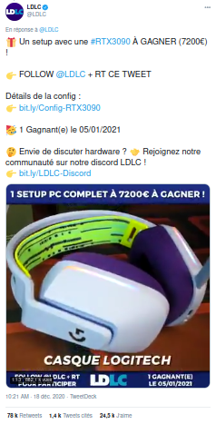
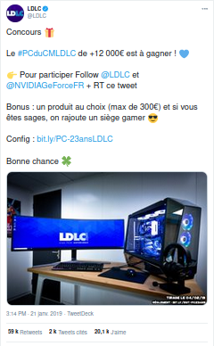
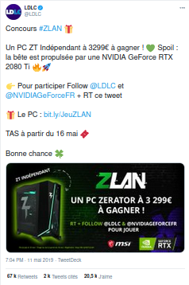
Les Tweets les plus populaires: les concours

Slide 11
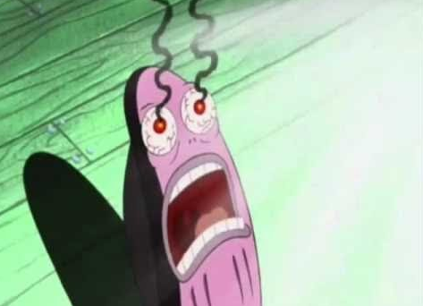
Relation
Météo - Visibilité du tweet

Slide 12
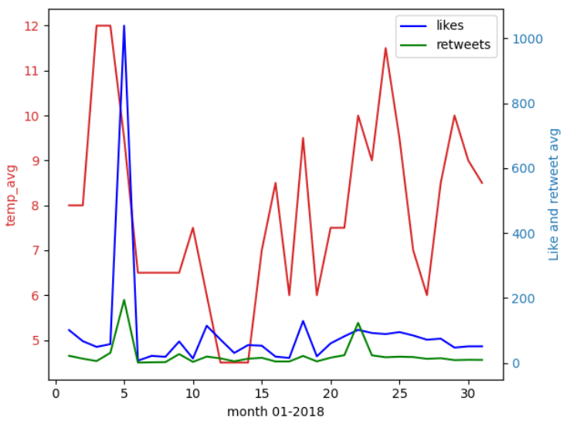
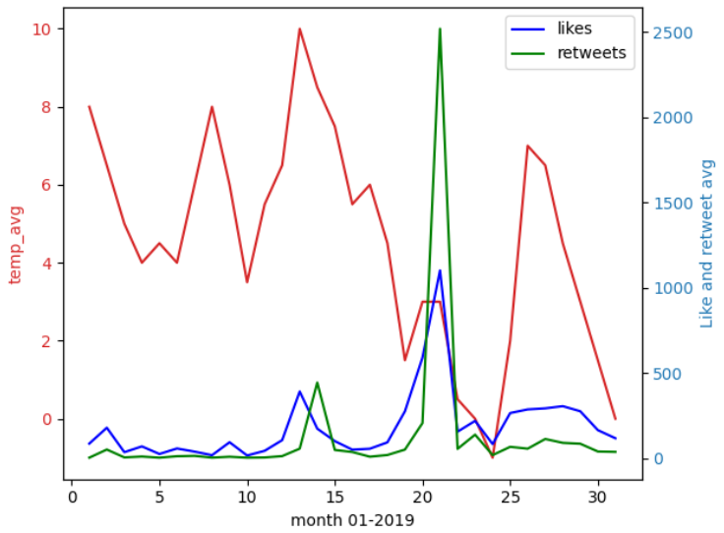
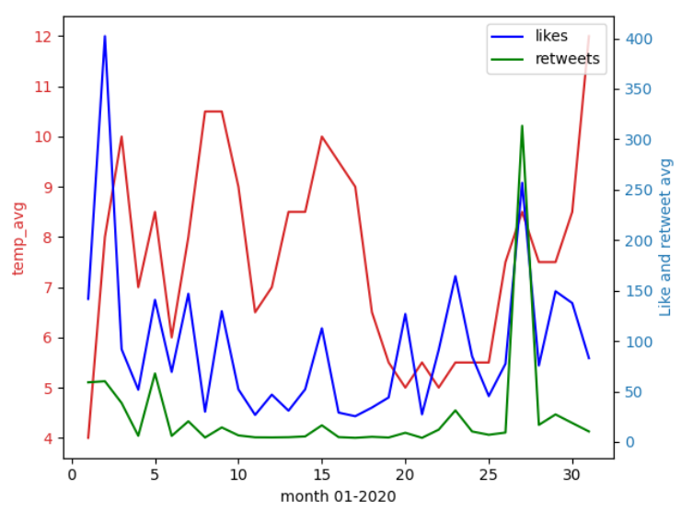
Interaction followers en Janvier
Un Tweet du 5 janvier 2018 est le plus interactif: Il fait beau avec une température de 10 °c, le premier jour de retour au travail dans la nouvelle année.
Un Tweet du 21 janvier 2019 le plus interactif avec température inférieure à zéro: LDLC a posté un tweet concours dans ce jour là.
Deux Tweets les 1 et 26 janvier 2020 les plus interactifs: LDLC a posté un tweet concours dans ces jours-là.

Slide 13
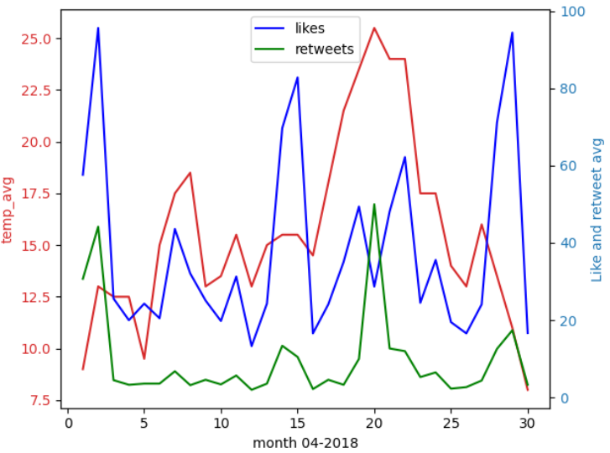
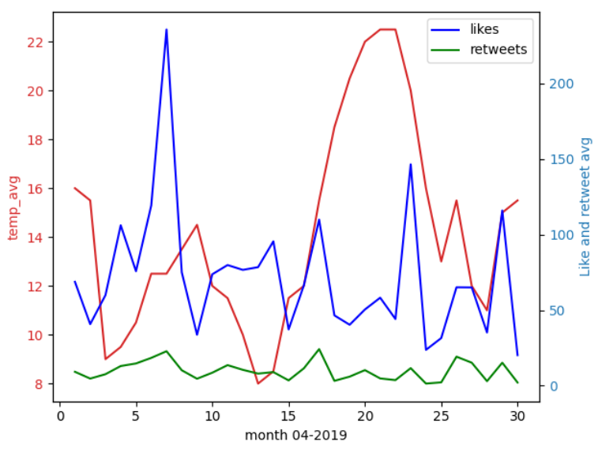
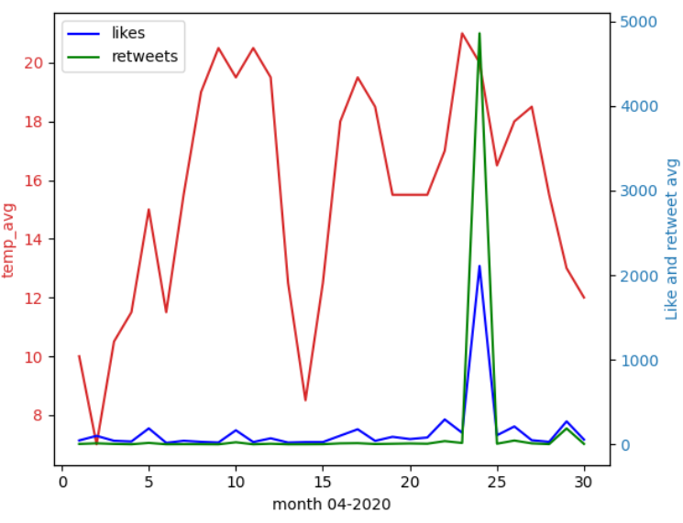
Interaction followers en Avril
En avril 2018 et 2019, Les followers sont plus réactifs (il fait beau dans ce mois) que l’avril 2020 où il y avait le confinement. Le 24 avril 2020, ils sont réactifs à nouveau avec un tweet concours

Slide 14
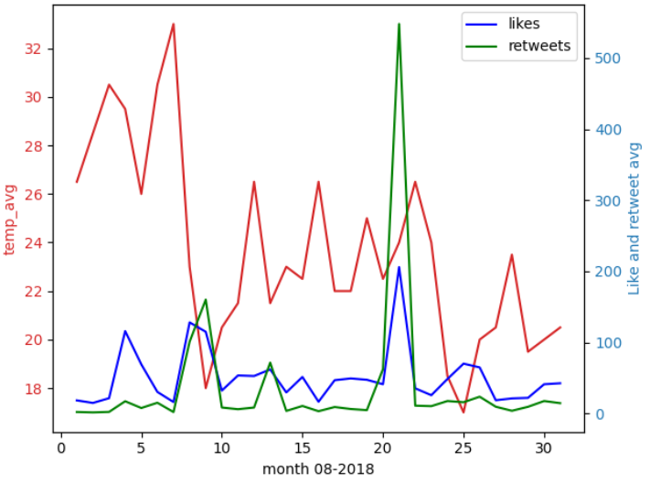
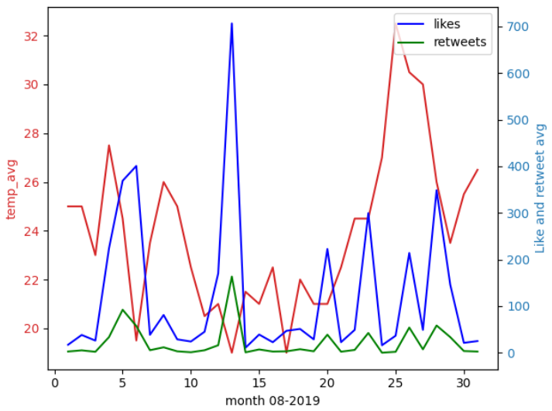
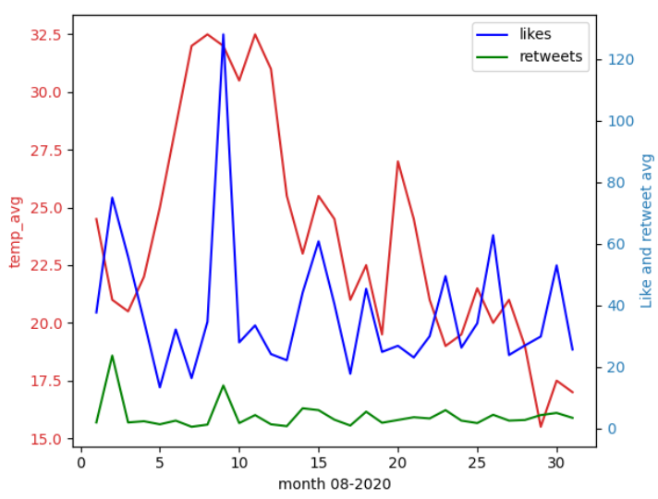
Interaction followers en Août
En août 2019 et 2020 , l’interaction est liée avec la température clairement.

Slide 15
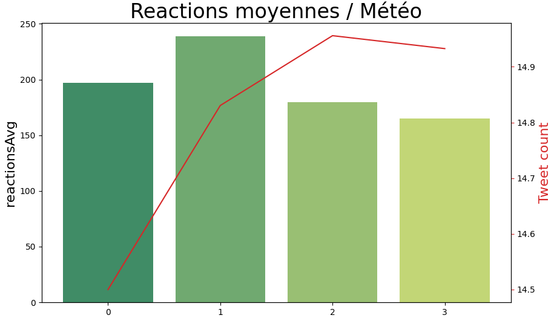
très mauvaise
mauvaise
moyenne
bonne
Qualité météo

Slide 16
Conclusion
La relation directe entre soleil et visibilité sur les réseaux sociaux n’est sûrement pas inexistante, mais est dure à affirmer avec certitude.
Outre le contenu même du message posté, de nombreux autres paramètres sont certainement plus pertinents. En effet...

Slide 17

Autres pistes
-Facteurs sociologiques: effet de groupe (imiter la majorité).
-La communication selon une tendance,météo ou pas.
Exemple:
Une tempête traverse la France => Une tempête de petits prix dans le rayon disques durs!#tempeteElton
-La situation économique et sociétale du pays.

Slide 18
